Slide 1
ЗАЙТИ НА CAЙТ ПЕРЕПИСИ НАСЕЛЕНИЯ:
www.census.by
www.перепись.бел

Slide 2
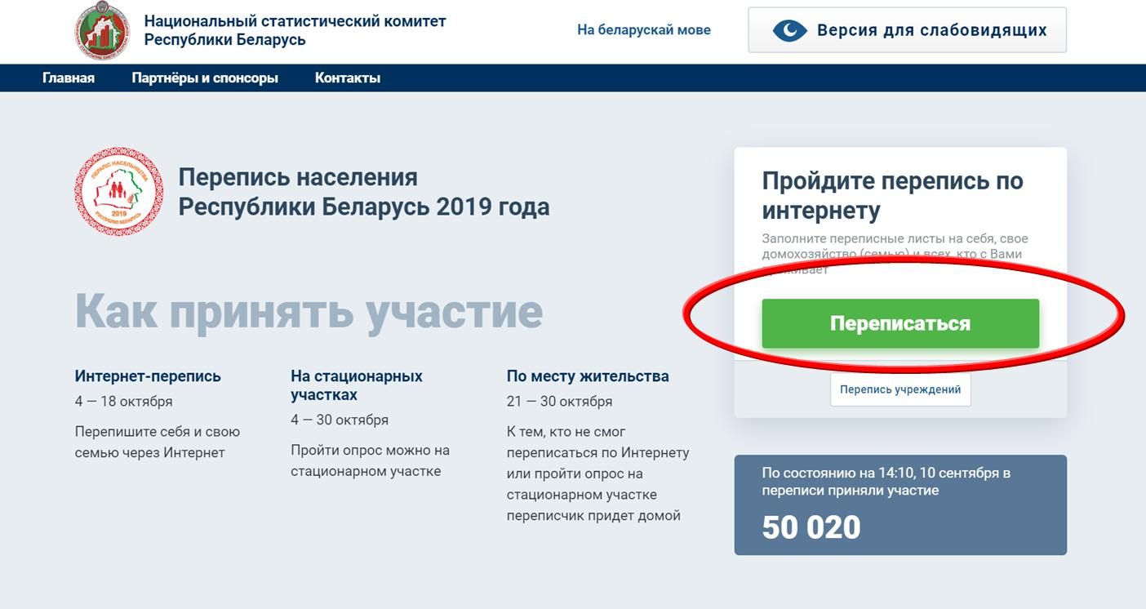
С 00 часов 00 минут 4 октября 2019 г.

Slide 3
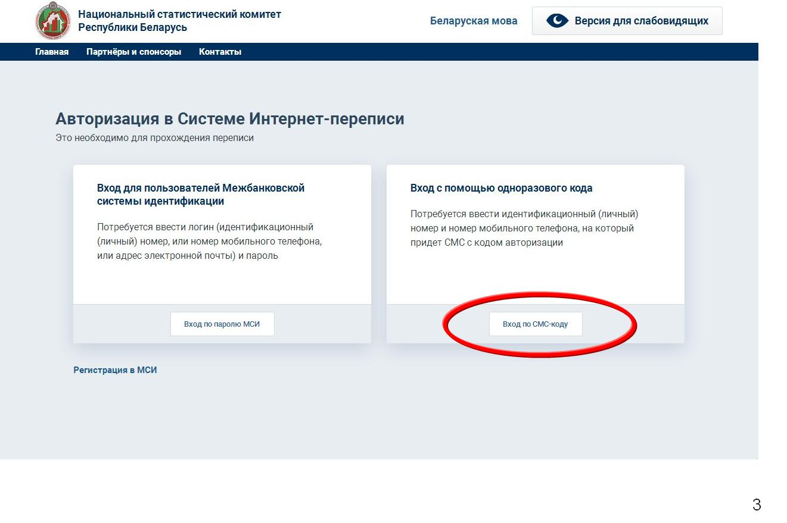
АВТОРИЗАЦИЯ

Slide 4
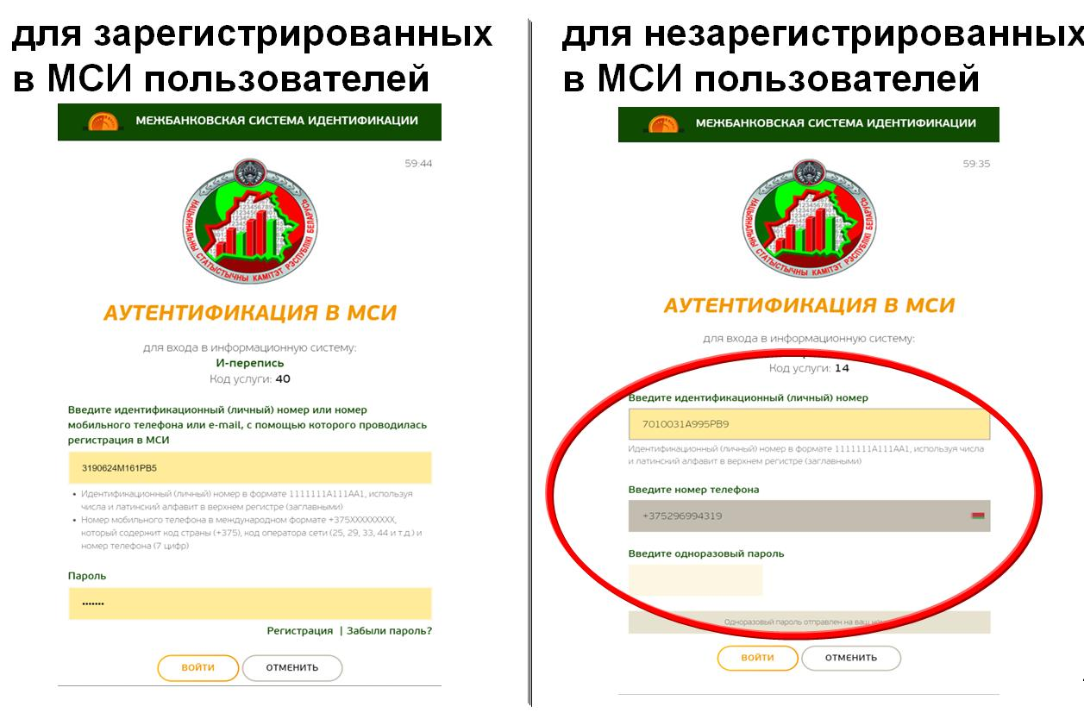
АВТОРИЗАЦИЯ

Slide 5
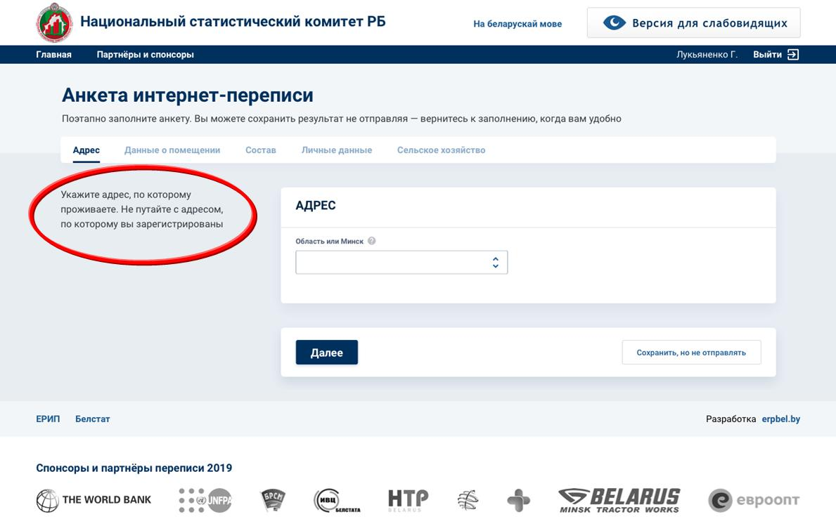
ЗАПОЛНЕНИЕ АДРЕСА ФАКТИЧЕСКОГО ПРОЖИВАНИЯ

Slide 6
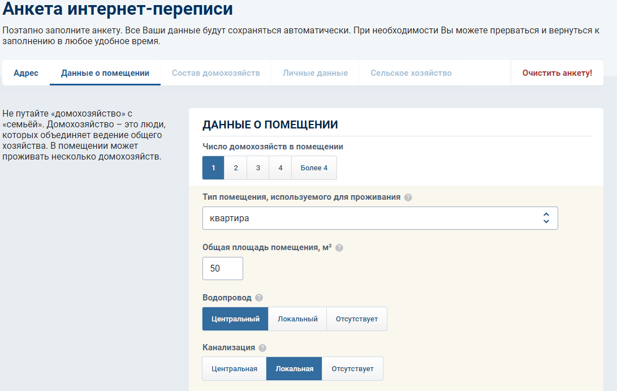
ЗАПОЛНЕНИЕ ДАННЫХ О ПОМЕЩЕНИИ
6

Slide 7
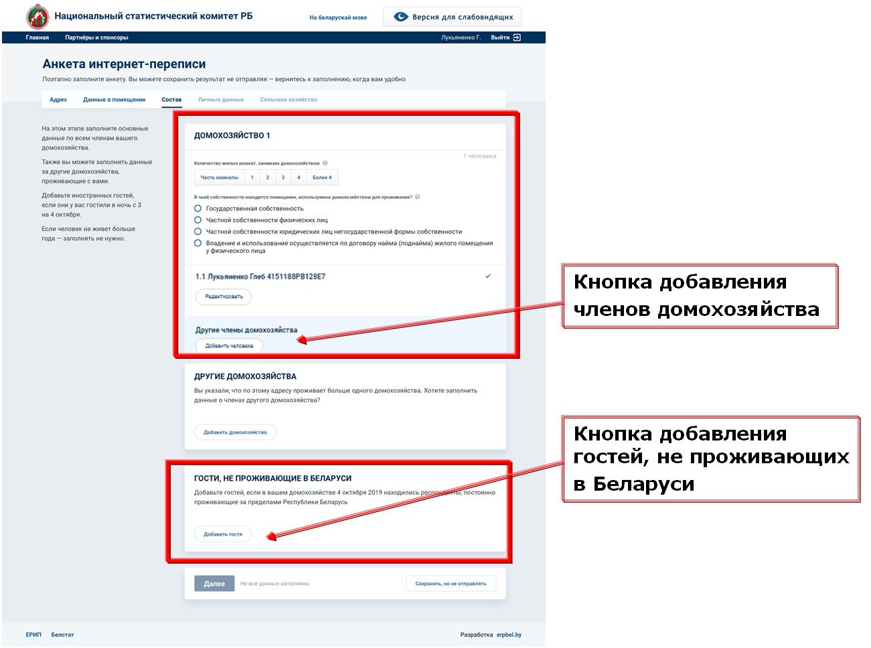
ЗАПОЛНЕНИЕ ДАННЫХ О ЧЛЕНАХ ДОМОХОЗЯЙСТВА
7

Slide 8
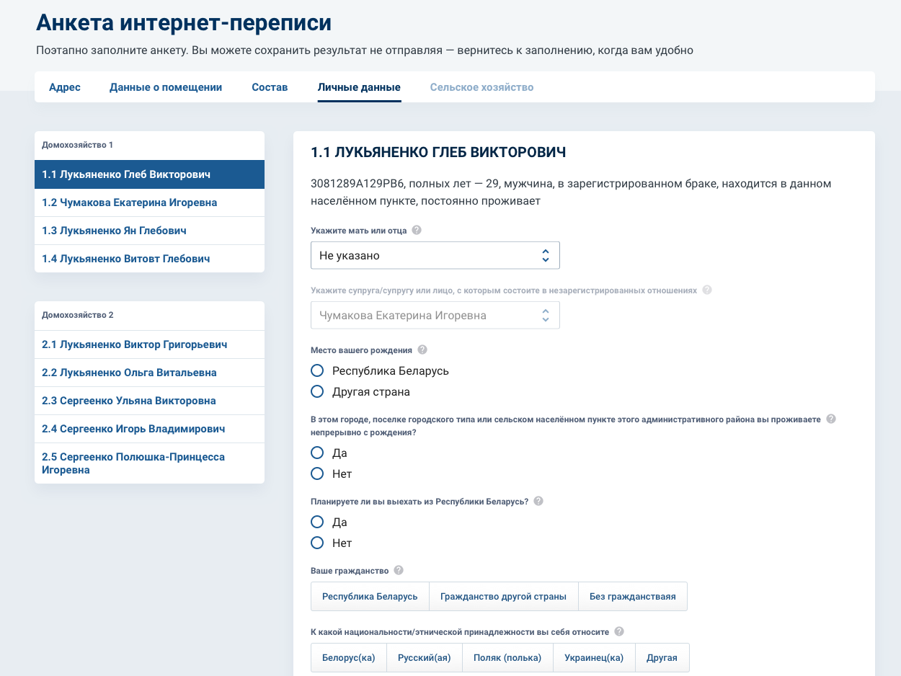
ЗАПОЛНЕНИЕ ЛИЧНЫХ ДАННЫХ
8

Slide 9
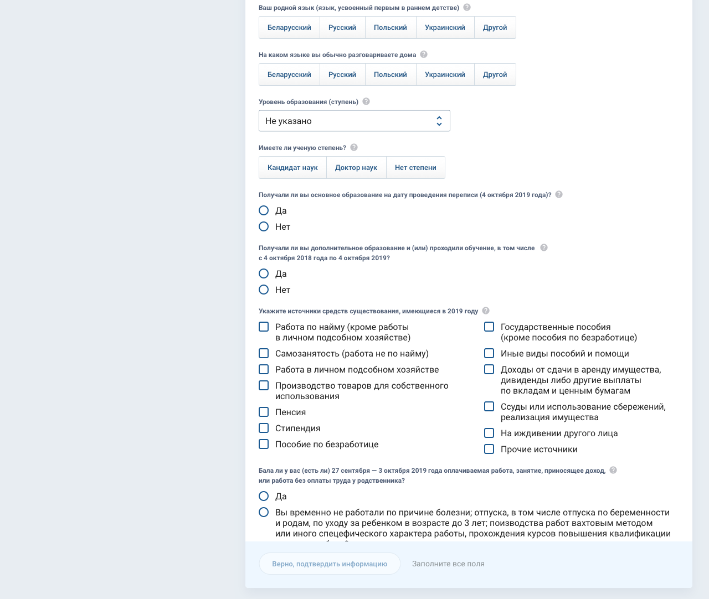
ЗАПОЛНЕНИЕ ЛИЧНЫХ ДАННЫХ
9

Slide 10
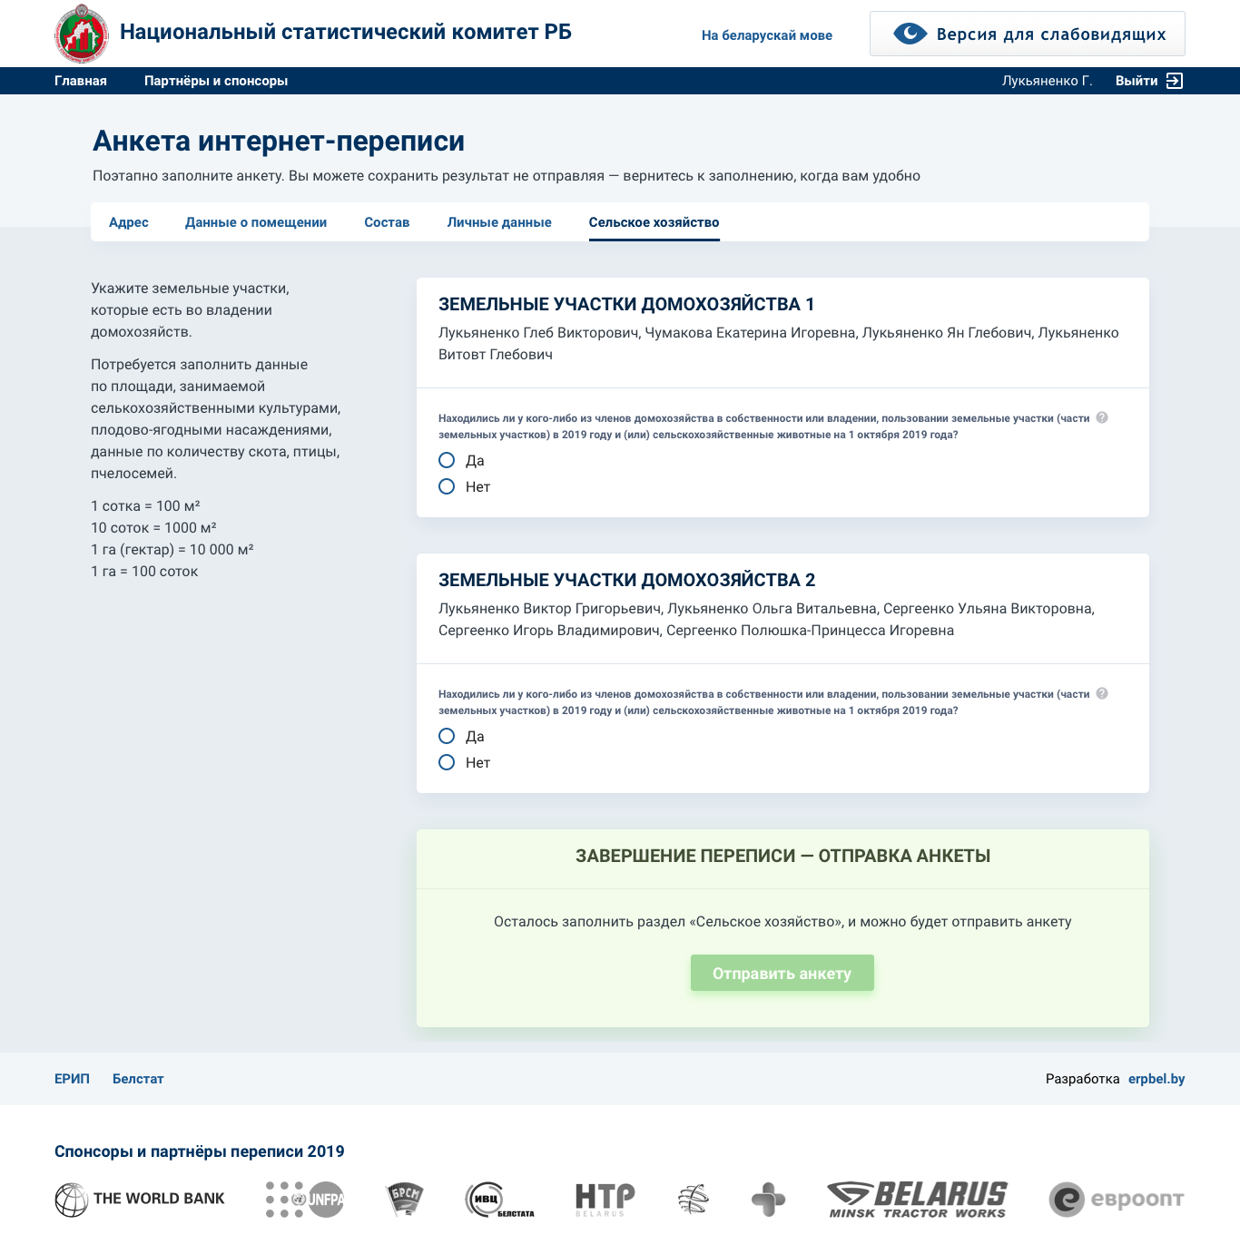
ЗАПОЛНЕНИЕ ДАННЫХ
О СЕЛЬСКОХОЗЯЙСТВЕННОМ УЧАСТКЕ
10

Slide 11
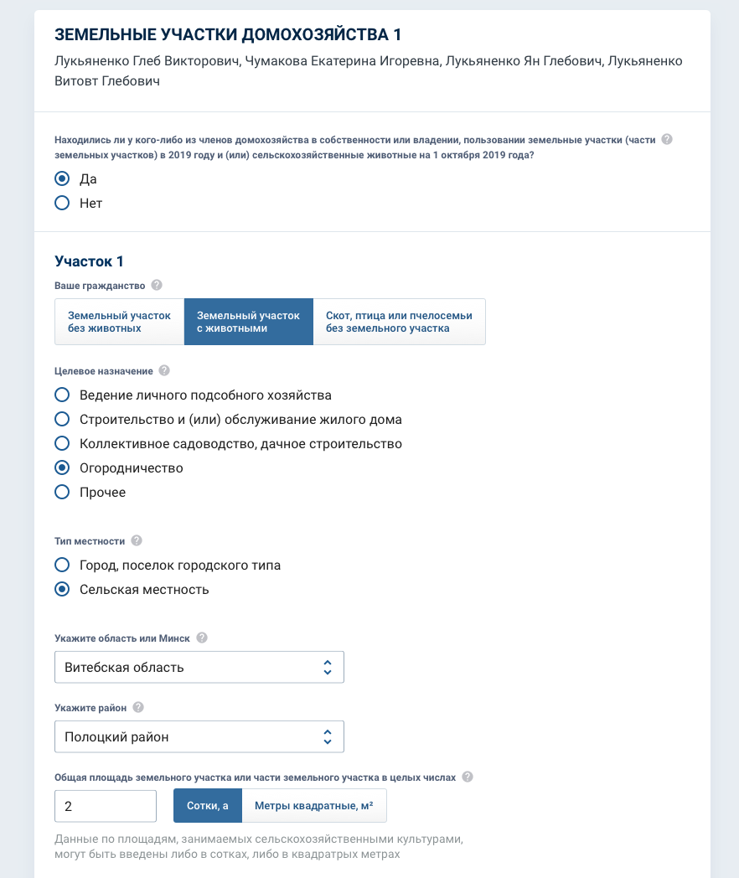
ЗАПОЛНЕНИЕ ДАННЫХ
О СЕЛЬСКОХОЗЯЙСТВЕННОМ УЧАСТКЕ
11

Slide 12
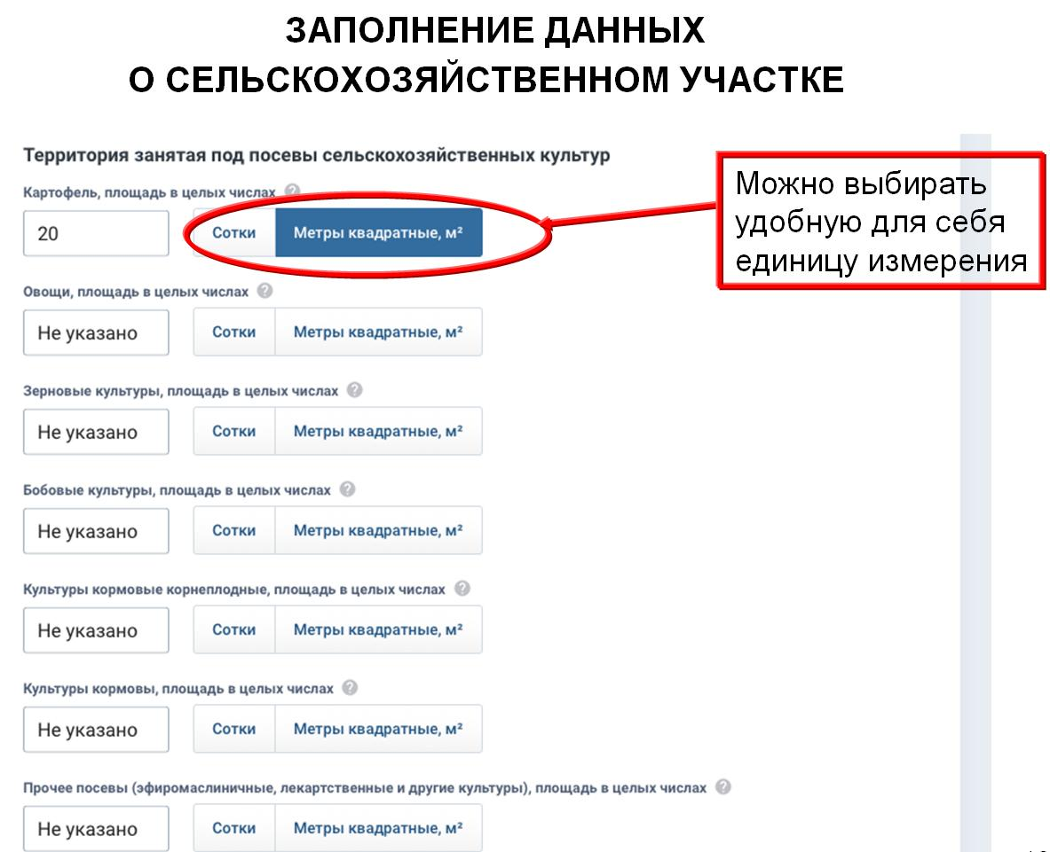
12

Slide 13
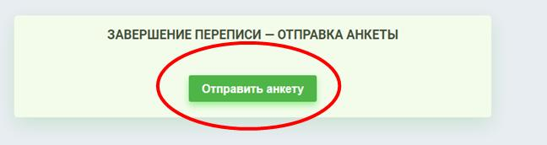
ОТПРАВКА ЗАПОЛНЕННОЙ АНКЕТЫ
13

Slide 14
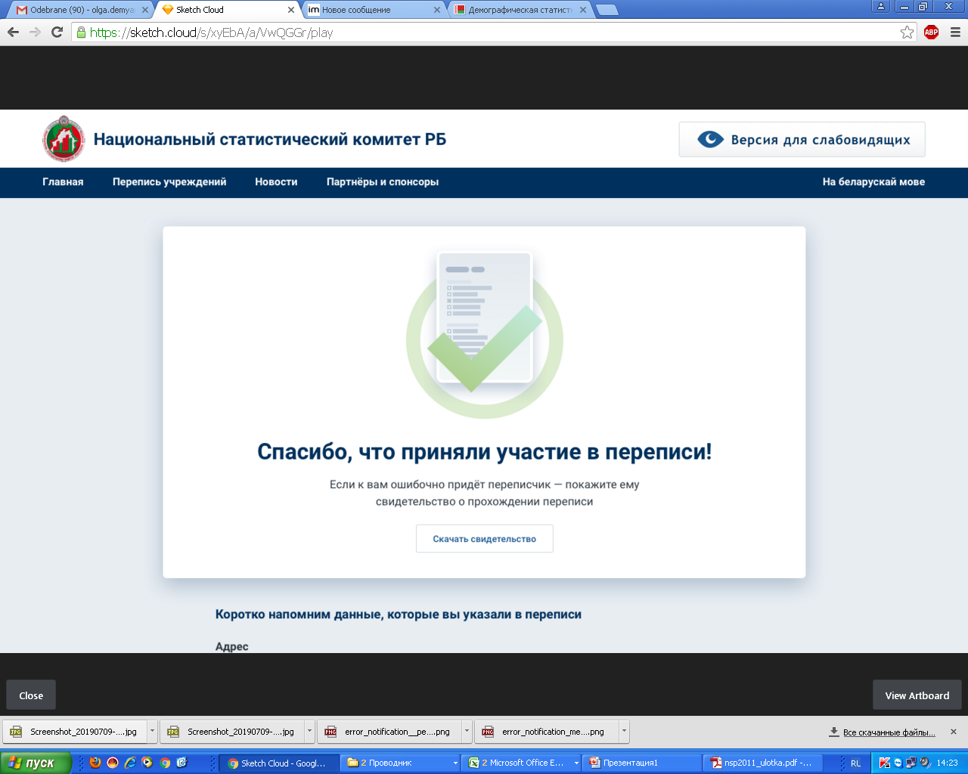
ПОЛУЧЕНИЕ УВЕДОМЛЕНИЯ О ПРОХОЖДЕНИИ ПЕРЕПИСИ НАСЕЛЕНИЯ
В случае, если к вам придет переписчик –
покажите ему подтверждение о прохождении переписи
Скачать подтверждение
14

Slide 15
CALL-ЦЕНТР
Единый телефон 8-801-100-3131
(звонок бесплатный с любого телефона,
в том числе с мобильного телефона всех операторов связи)
Прямая телефонная линия Главного статистического управления Гомельской области 8-0232-21-10-03
(звонок платный)
Время работы:
с 1 по 3 октября 2019 г. – с 9.00 до 18.00;
с 4 октября по 6 ноября 2019 г. – с 9.00 до 21.00
(без перерыва на обед)

